Slide 1
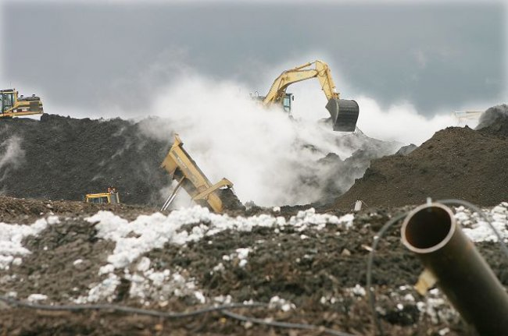
Forurenet jord hvad, hvorfor og hvordan

Slide 2
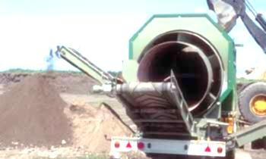
Forurenings typer:
Forurenet jord
Tungmetaller.
Kulbrinter.
Chloredeforbindelser
Gifte(pesticider).
Mekanisk(byggeaffald mv.)

Slide 3
Gældende regler og love.
Forurenet jord
Bekendtgørelse af Lov om forurenet jord LBK nr. 147.
Loven har til formål at beskytte og forbygge at mennesker udsættes for og bliver påvirket af forurening fra eventuelt forurenet jord.§1
Loven har også til formål, at beskytte vores miljø. Såsom grundvand og luft ifht. menneskers sundhed. Dette gælder jord som er skadeligt pga. af menneskelig påvirkninger.§2
Loven indeholder:
krav om kortlægning af forurenende områder.§4og5
krav om bortskaffelse og anvendelse af forurenet jord.§50.

Slide 4
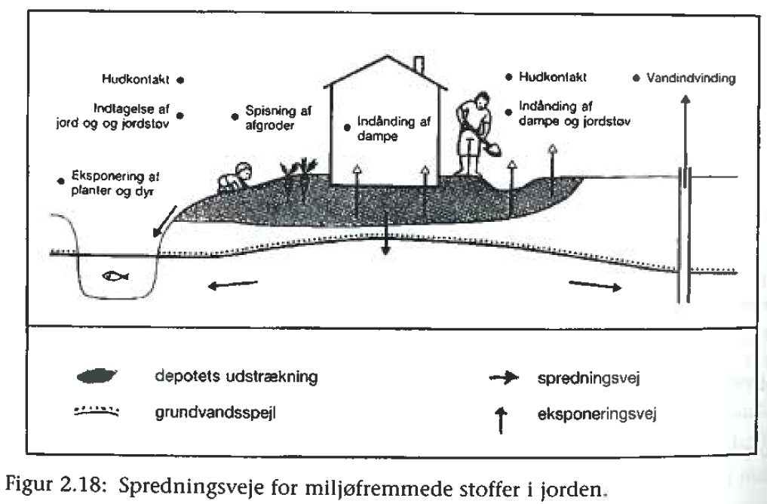
Gældende regler og love.
Forurenet jord
Hvad er det egentligt loven siger jf. §1 og §2.
Nedenstående illustration fra ANT1 viser det faktisk rigtig godt.
Forurenet jord

Slide 5
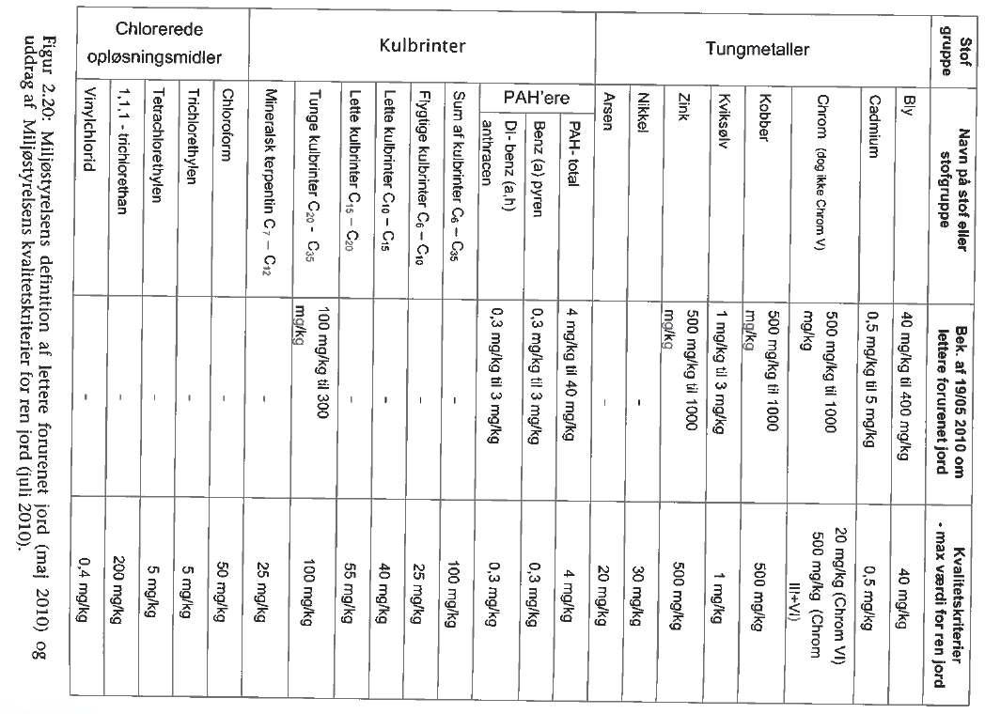
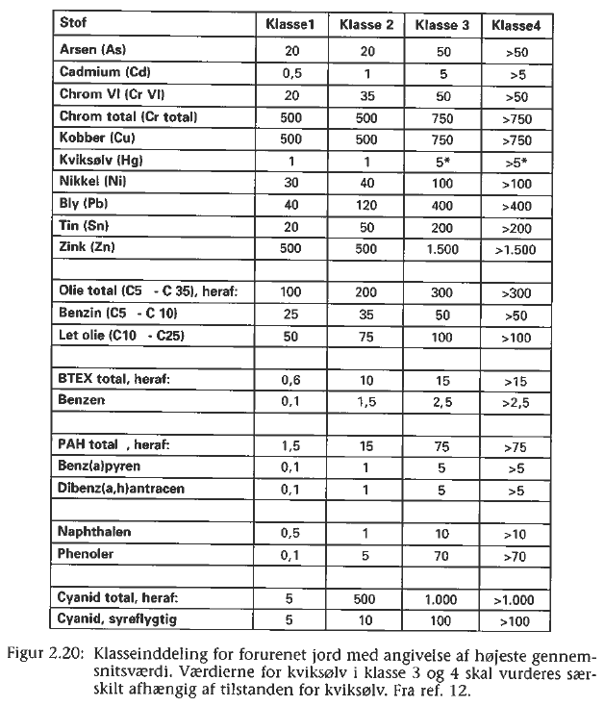
Definition og klassificering af forurening.
Forurenet jord
Gældende værdier for kategorisering efter 19. maj ’10.
Ovenstående skema angiver værdier til kategorisering i 4 klasse fra før maj ‘10.

Slide 6
Definition og klassificering af forurening.
Forurenet jord
Bekendtgørelse om definition af lettere forurenet jord BEK nr. 554.
I Bekendtgørelsen, er opgivet de værdier som i kan aflæse i det store skema på forgående slide.
Den 1. kategori er tungmetaller, disser defineres ved at være metaller, som har en densitet på mere end 50KN/m³.
Bly og kviksølv er vel de mest kendte.
Den 2. kategori er kulbrinter. Dette er stoffer sammensat af C (kul) og H (hydrogen).
Benzin og olie produkter.
Den 3. kategori er chlor-forbindelser. Dette er typisk produkter brugt til afrensning(fortynder eksempelvis).

Slide 7
Definition og klassificering af forurening.
Forurenet jord
Underopdeling og lidt forklaring til stoffernes skadelighed.
Ad. 1. tungmetaller.
Disser optages typisk ved indtagelse som føde. Stofferne optages og ophobes i vores krop.
Ad. 2. kulbrinter. Opdeles i tre underkategorier.
Flygtige C₆ – C₁₀ . Stoffer som kan fordampe(benzin)
Lette C₁₀ – C₂₀ e. Stoffet som kan ledes med vand(olie)
Tunge C₂₀ – C₃₅ . Stoffer som ligger i jorden(tjære/kul).
Når stofferne afbrændes opstår begrebet PAH’er.
Ad. 3. chlor-forbindelser.
Disse betegnes som flygtige og ved fordampning kan de give skadelige påvirkninger af indeklimaet i vores bygninger.

Slide 8
Forurenet jord
Definition og klassificering af forurening.
Kategorier og begreber.
Alle arealer skal i princippet kortlægges for forurening, men LBK nr. 147 lægger op til en inddeling i 2 vidensniveauer, og områdeklassificering.
Det er Kommunerne og Regionerne som har ansvaret for kortlægning.
V1 defineres ved at man har en ”formodning” om at der kan være forurenet jord. Her skal det offentlige komme med en endelig forureningsundersøgelse inden for 2 år.
V2 defineres med at der er der foretaget undersøgelser og der er dokumentation for forureningen.
(hvis jorden er ren tages den ud af klassificeringen).
Områdeklassificering er alle områder i byzonen, men de er ikke i V1 da, man ikke har viden om mulig forurening. Alt områdeklassificeret jord er som udgangs punkt ”let forurenet”.

Slide 9
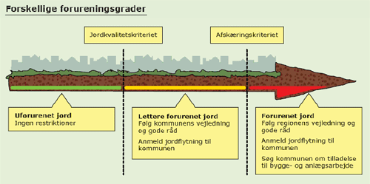
Forurenet jord
Definition og klassificering af forurening.
Kategorier og begreber.
Jf. slide 5 var, der i skemaerne angivet forskellige grænseværdier for, hvornår jord kunne kategoriseres som den ene eller dem anden type jord.
I Loven opereres der kun med 3 kategorier.
Ren jord. (ager jord og jord som er dokumenteret ren)
Let forurenet. (områdeklassificeret jord og jord som er dokumenter)
Forurenet. (jord som er dokumenteret forurenet).
Disse kategorier presse så ind i V1, V2 og områdeklassificering.
Dokumenteret ren jord er ikke i klassificeringen.
Når i så skal til at af med jorden, så vil kategorien for forurenet jord(V2) bliver yderligere opdelt, men den del tager loven ikke stillig til.
OBS!
Jord med bygge”affald” defineres altid minimum som let forurenet jord
Jord med pesticider, konstateres ved prøvning og defineres ud fra prøverne.

Slide 10
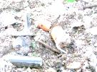

Håndtering af forurenet jord.
Forurenet jord
Bekendtgørelse om anmeldelse og dokumentration i forbindelse med flytning af jord. BEK nr. 1479. Jf. LBK147, §50
Læg nøje mærke til at der ikke står noget om forurenet jord. Det er altså ALT jord, der flyttes, som skal anmeldes.
Disse anmeldelser skal ske til, og med godkendelse af den pågældende Kommunerne, som flytninger sker i. Godkendelse skal være givet inden en flytning må påbegyndes. (4 uger efter). Hvis der skal supplerende oplysninger til, så kan der forlænges med yderligere 2 uger.
Der kan dog opstå situationer hvor jorden skal flyttes omgående.
Her kan der blive nødvendigt at opmagasinere jord forsvarligt indtil forurening og depot er defineret.

Slide 11
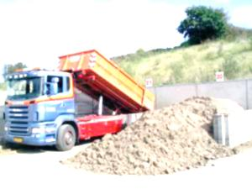
Håndtering af forurenet jord.
Forurenet jord
Kommunens godkendelse.
I forbindelse med flytning og håndtering af forurenet jord, skal Kommunen have tilsendt en jordhåndteringsplan.
Altså en plan for:
hvor man vil køre jorden hen(modtager).
hvordan man vil udtage prøver for dokumentation af jord.
hvordan jorden opmagasineres og behandles af modtageren.
plan for beskyttelse af dem der udfører jordarbejdet.
Evt. hvordan man transporterer jorden.
Eksempelvis:
1 prøve pr. 30 tons, som dokumentation for at jorden er ren.
1 prøve pr. 120 tons, som dokumentation for at jorden har den forurening som den er defineret til af have ved tidligere prøver.

Slide 12


Modtagere af forurenet jord.
Forurenet jord
Modtagere af jord skal være godkendt af Kommunen og Regionen.
Godkendelserne går på, hvilke jordtyper der må modtages, hvilken håndtering og efterbehandling der må udføre på eller med jordtyperne.
Dette kan være rensning, opmagasinering eller afbrænding.
Eksempler på modtagere kan være:
RGS90 i Glatved.
Kommune Kemi Nyborg

Slide 13
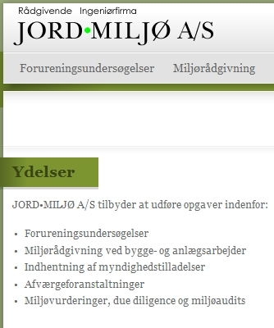
Modtagere af forurenet jord.
Forurenet jord
Der findes lige så mange priser på modtagning af jord, som der findes typer og grader af forurenet jord. Så inden I begynder, var det en god ide at allierer sig med specialister. Alle de ”store” rådgivende ingeniørfirmaer har afdelinger som kan være behjælpelig, men der findes også mindre.
Som udgangspunkt så leverer de den ydelse som i skal kunne tage en dialog med dem om.
Se billede med en ”liste”
over ydelser.
Dog husk, forurenet jord
er en del af grunden og
derfor bygherrens ansvar.
Med mindre andet bliver aftalt

Slide 14
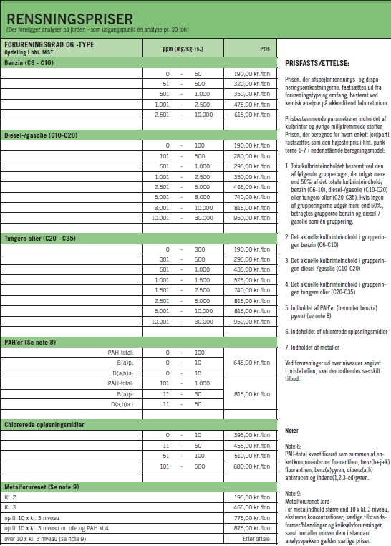
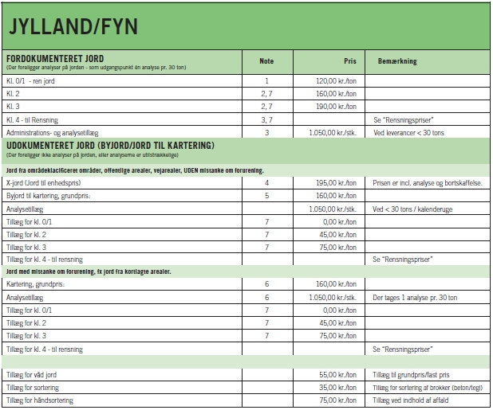
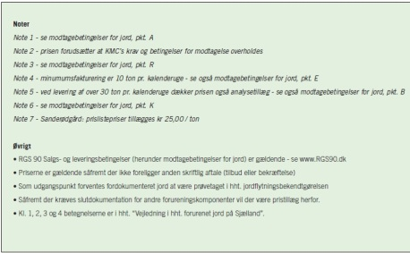
Eksempel på Priser:
Forurenet jord

Slide 15
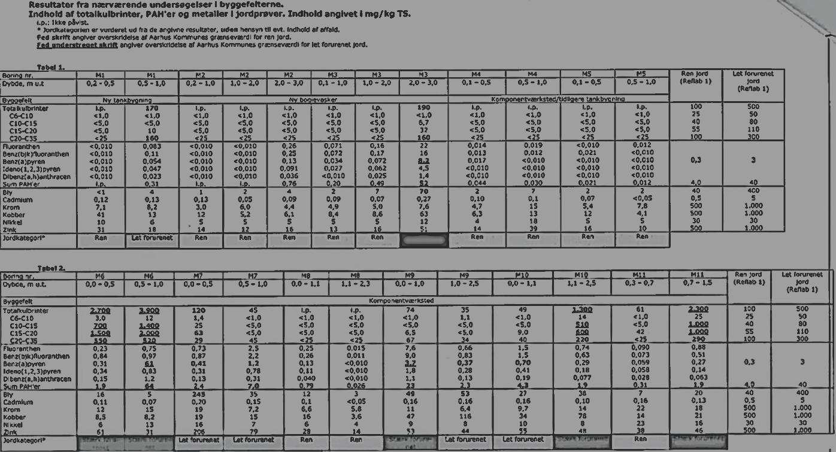
Hjemmesider mv.
Forurenet jord
https://www.retsinformation.dk/Forms/R0710.aspx?id=128733&exp=1 LOVEN
https://www.retsinformation.dk/Forms/R0710.aspx?id=139524&exp=1 Flytning af jord
https://www.retsinformation.dk/Forms/R0710.aspx?id=131245&exp=1 Lettere forurenet jord
www.rgs90.dk Modtager og priser
www.jordweb.dk Digitalt anmeldelses sted.
http://arbejdstilsynet.dk/vejledningerd-2-23-arbejde-i-forurenet-jord AT
http://www.mst.dk/Virksomhed_og_myndighed/Jord/Forurenede+og+muligt+forurenede+grunde/FAQ_Forurenede_og_muligt_forurenede_grunde/ MiljøStyrelsen.

